Slide 1
안산고등학교
햇빛발전 협동조합
양소현, 박정은, 이유경, 오홍선
정은호, 백승준, 이은진, 김고은

Slide 2
Copyright
본 자료는 동그라미재단의 지원으로 개발되었으며, 저작권과 일체의 사용권리는 “안산YWCA“에 있습니다.
Creative Commons License의 "저작자표시-비영리-변경금지(CC BY-NC-ND)"에 따라 비영리 목적의 경우 사용 가능합니다.
http://creativecommons.org/licenses/by-nc-nd/4.0/

Slide 3
안산시민 햇빛발전협동조합
지역사회에 기후변화 대응의 필요성을
알리고 대안에너지로서 햇빛발전에 대한
인식을 넓히고자 노력하는 협동 조합.
(2013. 1 설립)

Slide 4
태양광 발전에 필요한 태양전지란?
태양광 발전이란?
태양광 발전에 대한 학생(시민)의식 조사
인식개선 활동
- 캠페인 활동 : 태양광과 원전에 대한
캠페인활동
- 공모전 참가
차례

Slide 5
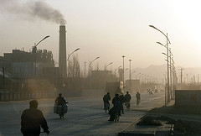
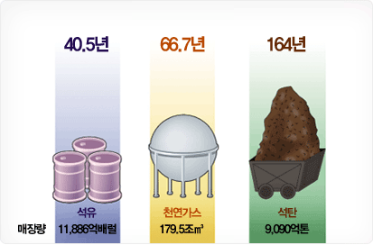
태양광 발전
환경 오염과 신재생에너지의 필요성
화석연료의 이용 –> 환경오염 + 자원 고갈
신ㆍ재생에너지의 사용을 늘려야 함!

Slide 6
태양광 발전 vs 태양열 발전
태양광 발전 : 태양빛 -> 전기
태양열 발전 : 태양열 -> 기계 에너지 -> 전기

Slide 7
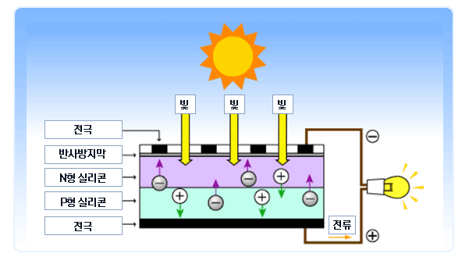
태양전지의 원리
빛이 부딪치면, 플러스와 마이너스를 갖는 입자(양공과 전자)가 생성
- 전자는 n형 실리콘
+ 양공는 p형 실리콘
전극에 전구를 연결하면 전류가 흐르게 된다.

Slide 8
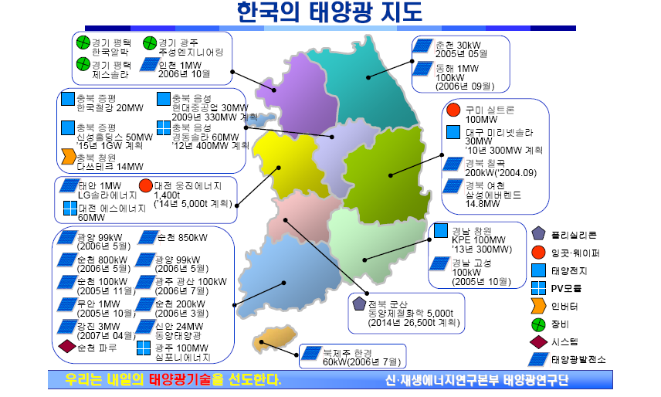
한국의 태양광 지도

Slide 9
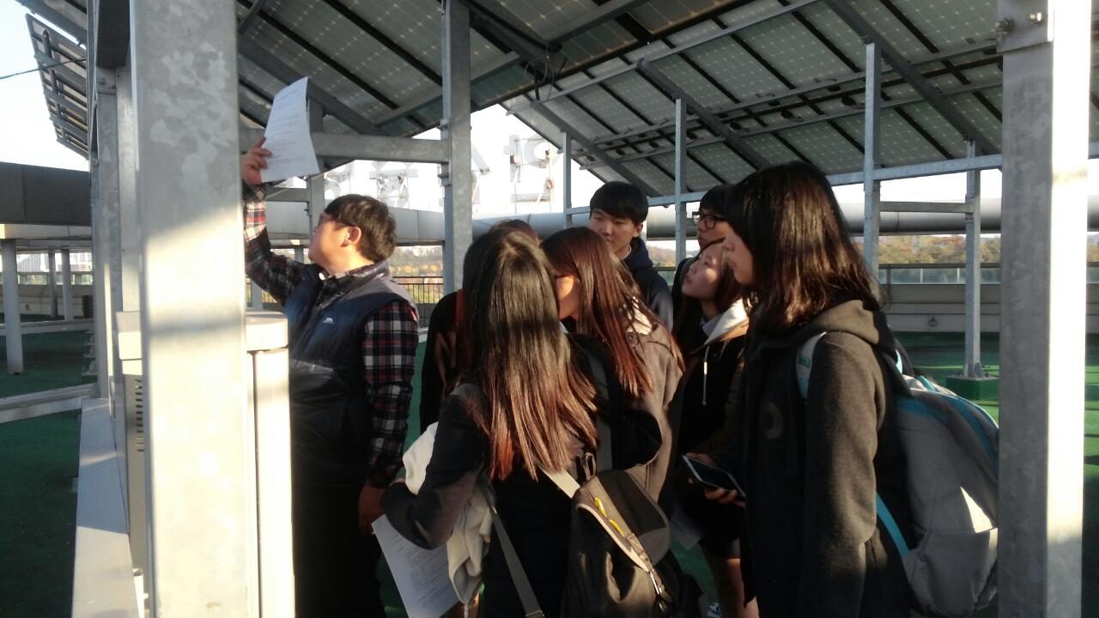
안산중앙도서관 발전기 견학
중앙도서관 발전기 견학

Slide 10
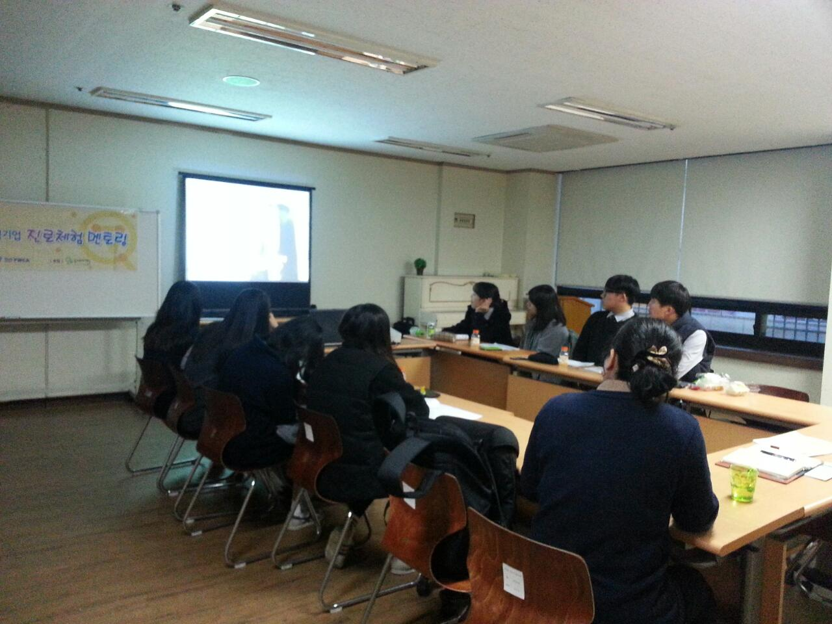
태양광 발전에 대한 시민의식조사
기업과의 첫 만남 및 방향 설정

Slide 11
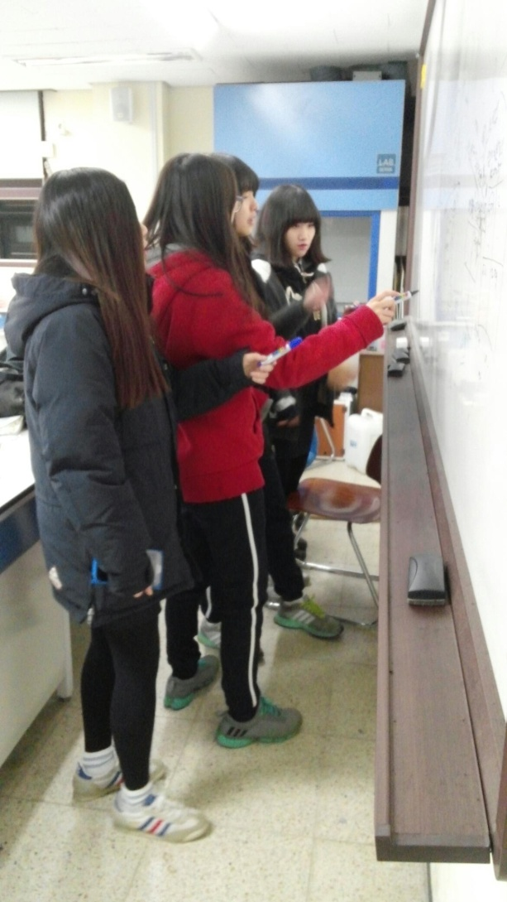
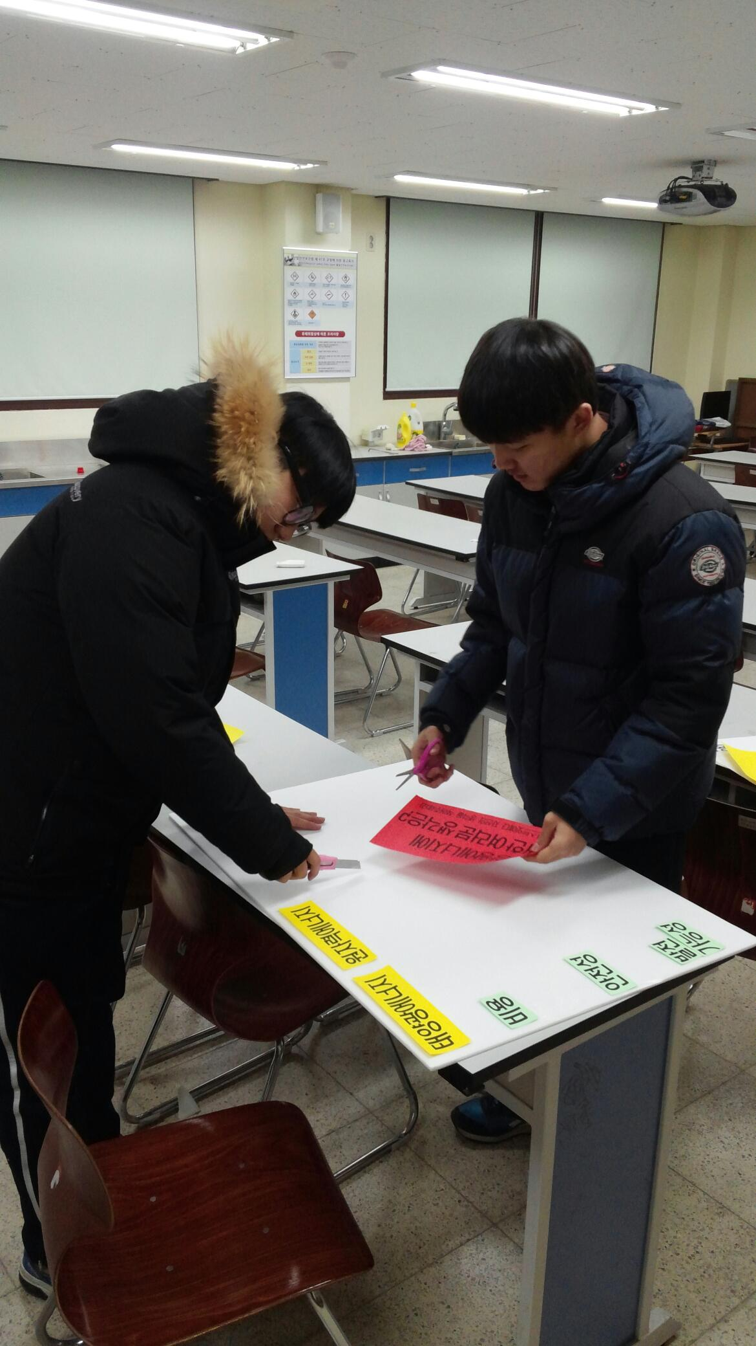
태양광 발전에 대한 시민의식조사
설문조사를 위한 판넬 만들기

Slide 12
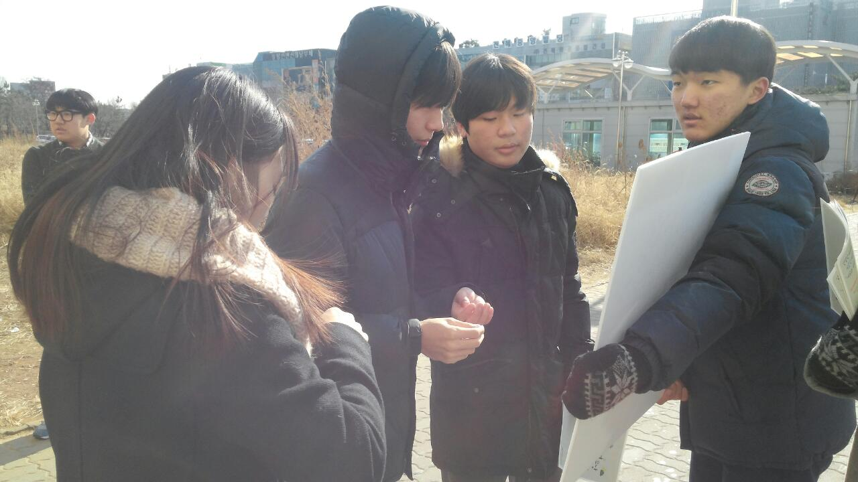
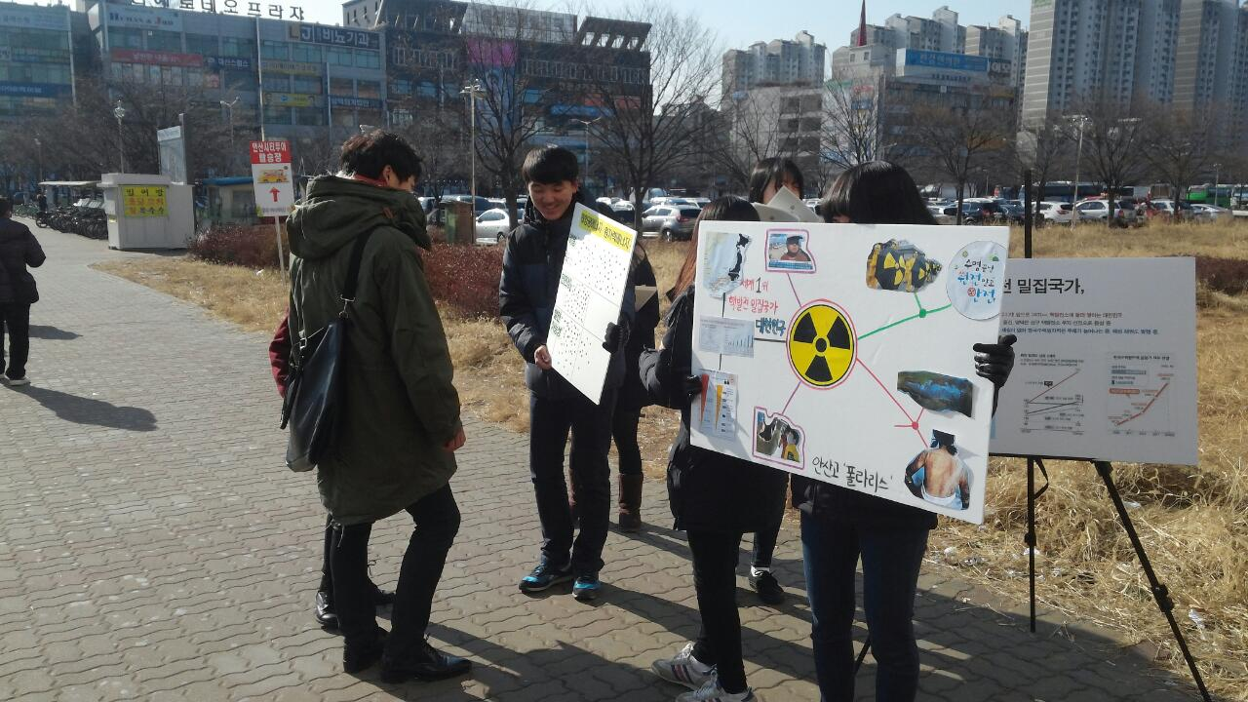
인식개선활동 – 캠페인 활동
중앙역 앞 캠페인활동

Slide 13
인식개선활동 – 캠페인 활동
동영상

Slide 14
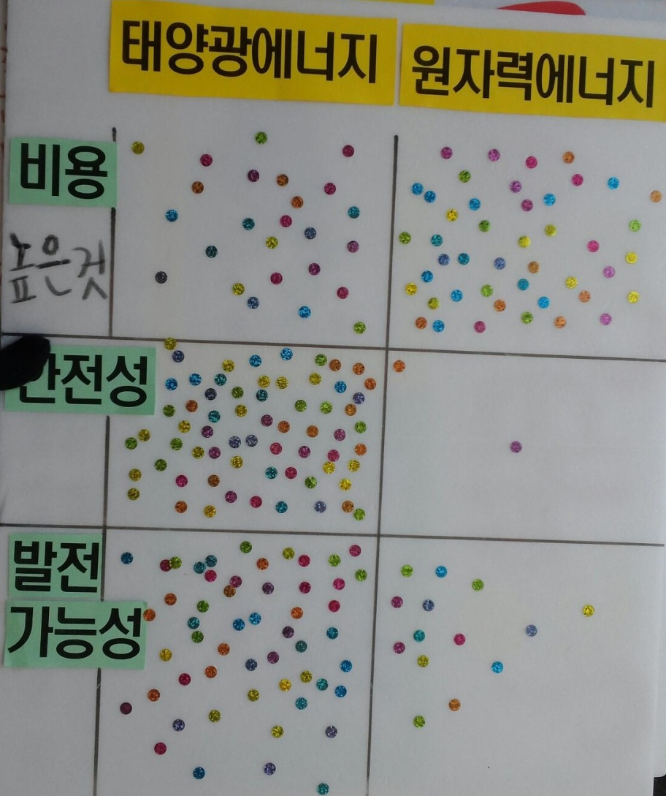
시민의식 조사결과

Slide 15
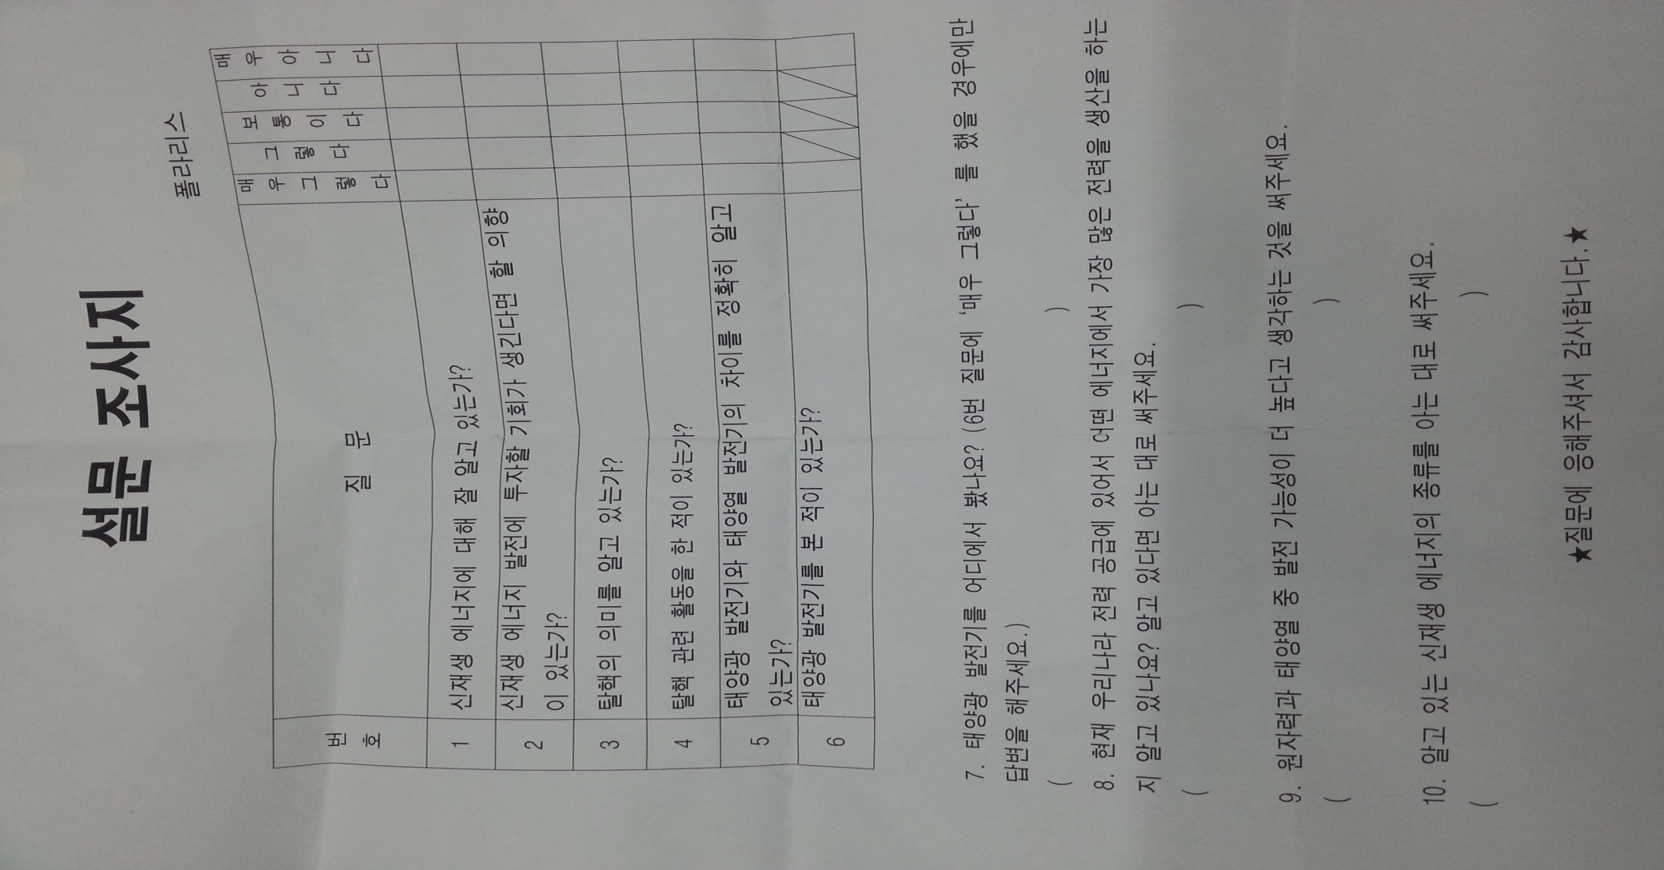
태양광 발전에 대한 학생의식조사
설문지

Slide 16
학생 설문조사 결과

Slide 17
학생 설문조사 결과

Slide 18
학생 설문조사 결과
설문 결과

Slide 19
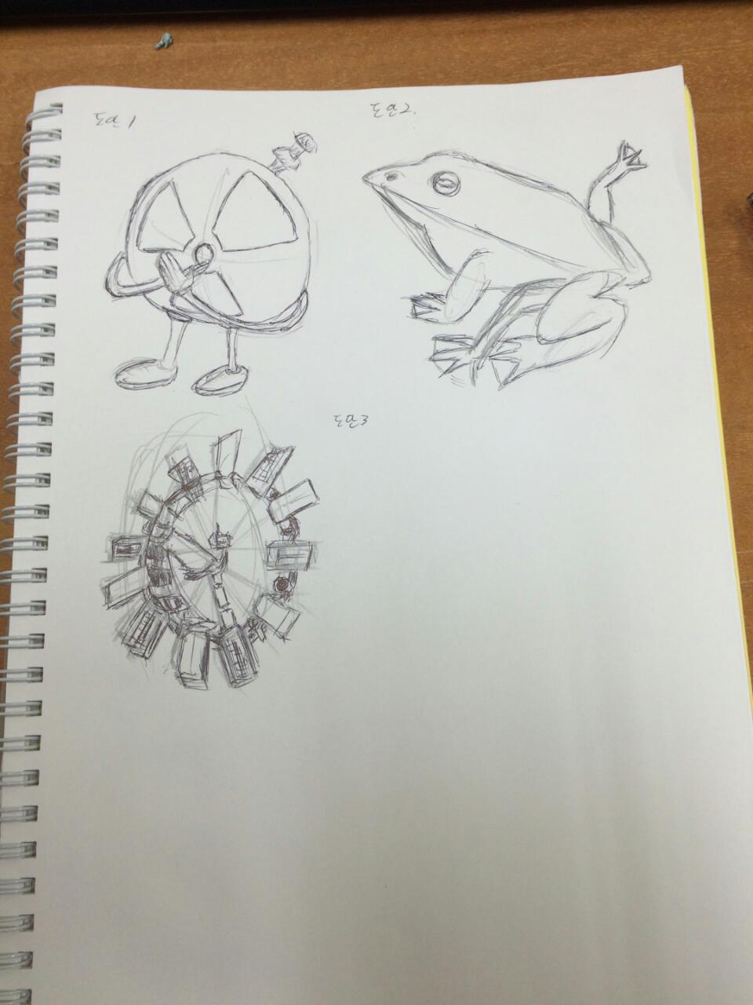
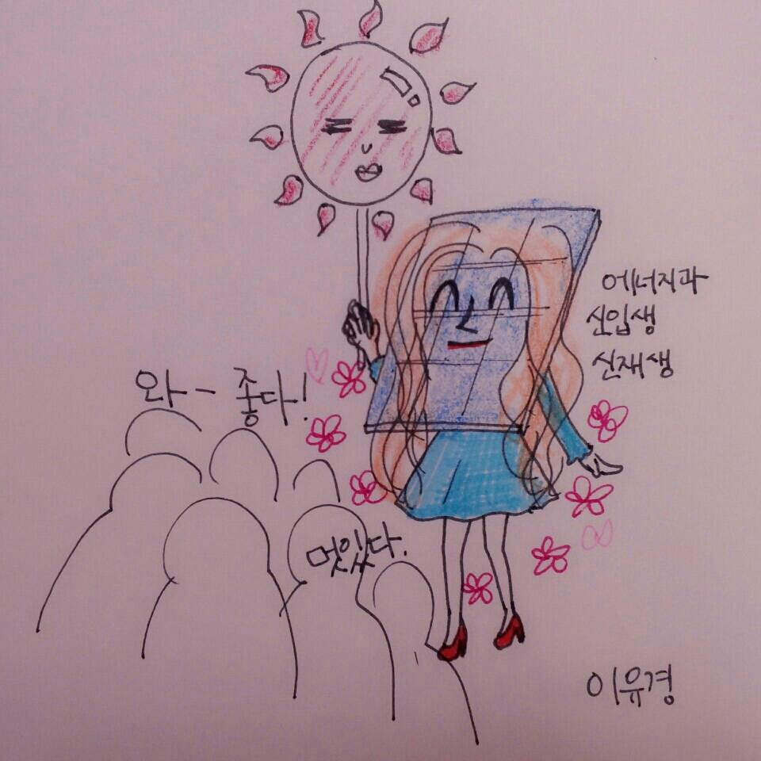
인식개선활동 – 공모전 참가

Slide 20
결과
시민의식개선 – 중앙역에서 판넬 캠페인을 통하여 시민들의 신 재생 에너지에 대한 지식의 폭을 넓히게 되었다.
우리들의 의식개선 – 작은 단체이지만 이 활동을 통해 신 재생 에너지에 대한 인식을 변화시키는 계기가 되었다.

Slide 21
5. 앞으로의 계획
학교 내 태양광 발전기 설치
시민들의 신 재생 에너지에 대한
인식개선

Slide 22
활동 소감
백승준 : 새로운 경험이고,첨에는 귀찮았지만 찾아보고 이해하고 알아보니 흥미가 생기는 프로젝트이었던 것 같다
이유경 : 나에게 청사진프로젝트는 멘토이다.
양소현 : 지금까지 해보지 못했고 알지 못했던 분야, 여러 활동을 스스로 계획하고 실천해나가 본 좋은 경험인 것 같다 그리고 이렇게 스스로 계획을 세우고 활동해보니 처음에는 버벅 댔지만 점점 용기도 생기고 추진력도 생긴 것 같다.
정은호 : 나에게 청사진 프로젝트는 멘토이다. 위에 댓글과 같아서 조금 그렇지만 그거 말고 다른 단어가 딱히 떠오르지 않네요. 제 진로를 정하고 모르고 있던 걸 새로 배우는 것 같아서 이 말을 쓰게 됐습니다.
오홍선 : 나에게 청사진 프로젝트는 생각이다.
이은진 : 나에게 청사진 프로젝트는 새로운 모험의 첫 시작이였다.
김고은 : 나에게 청사진 프로젝트는 끝내지 못한 숙제입니다.

